Slide 1
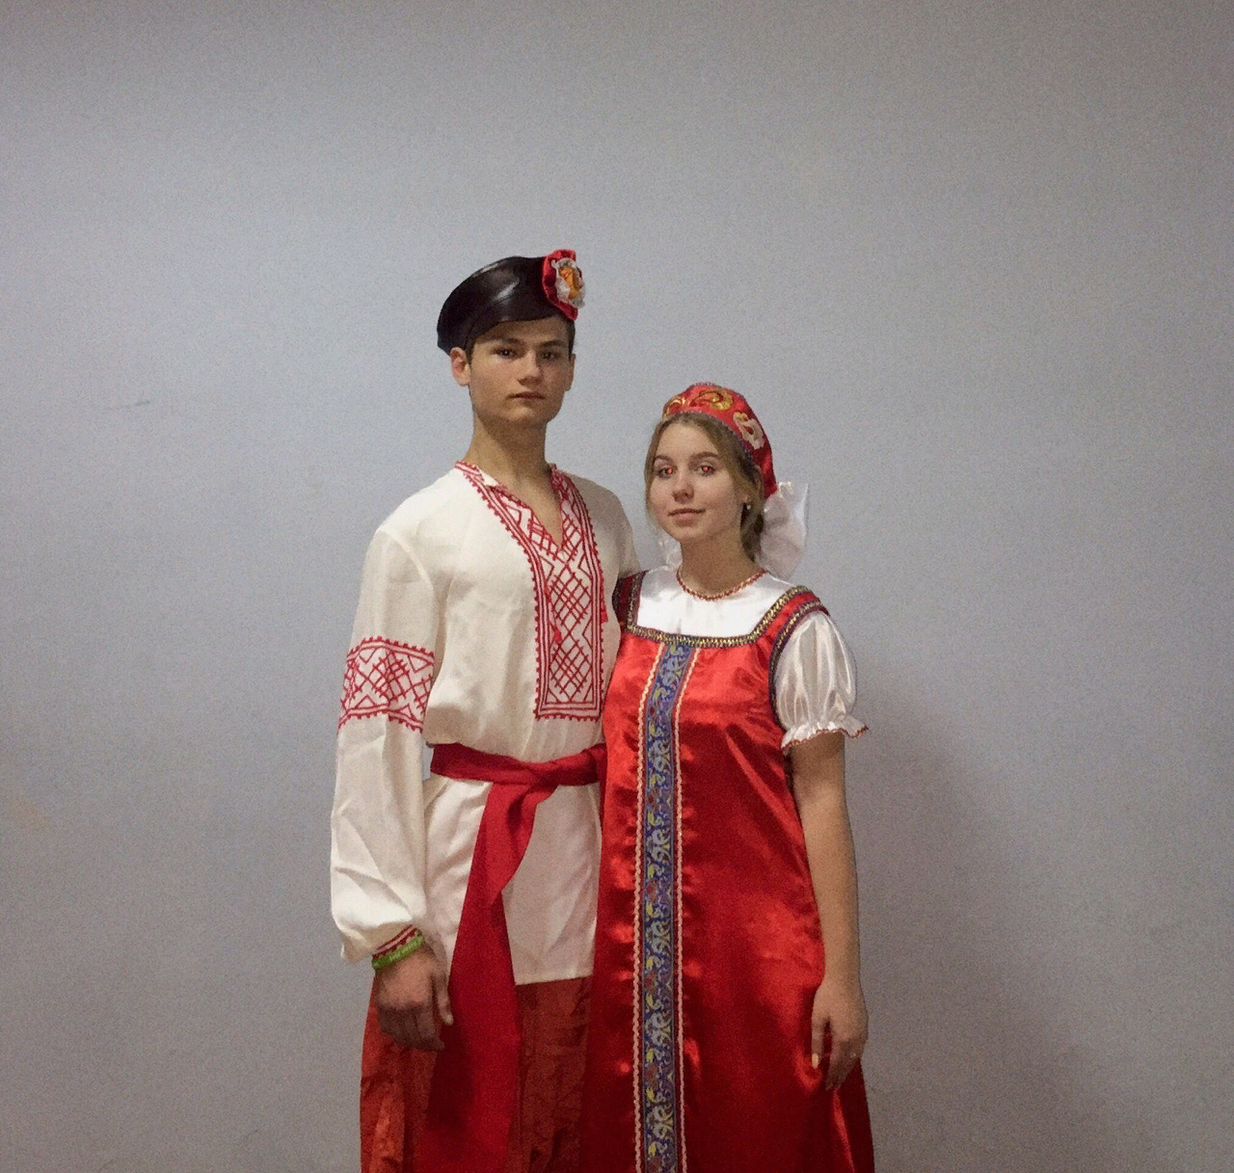
Добрый молодец
Владислав Кузнецов
школа № 8

Slide 2
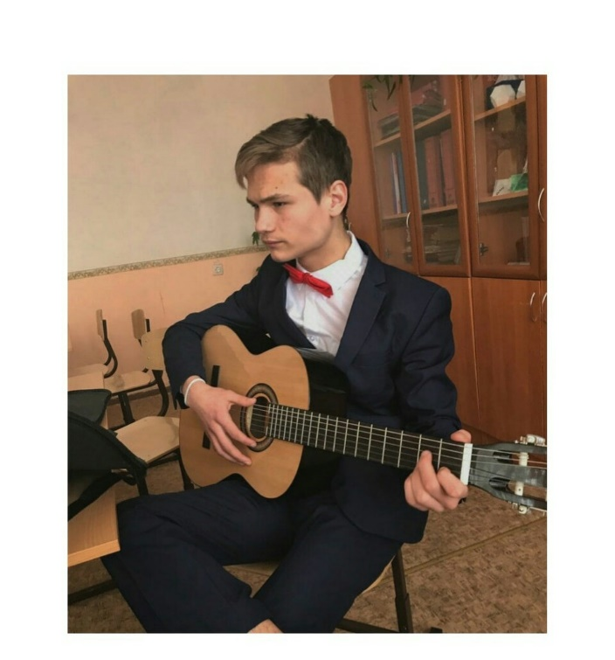
Сказ о добром молодце – Владиславе Кузнецове
10 класс МБОУ «СОШ №8»
Кировского района г. Казани

Slide 3
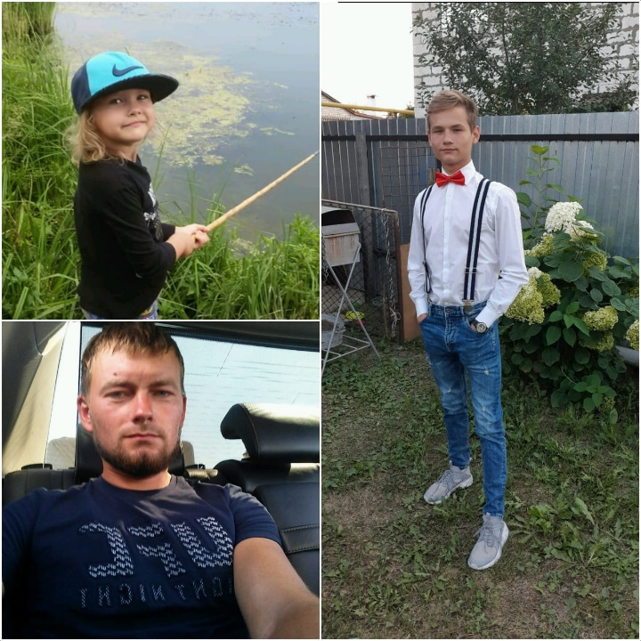
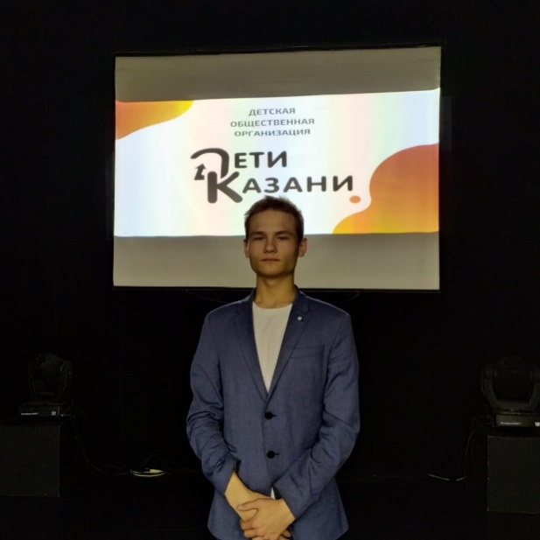
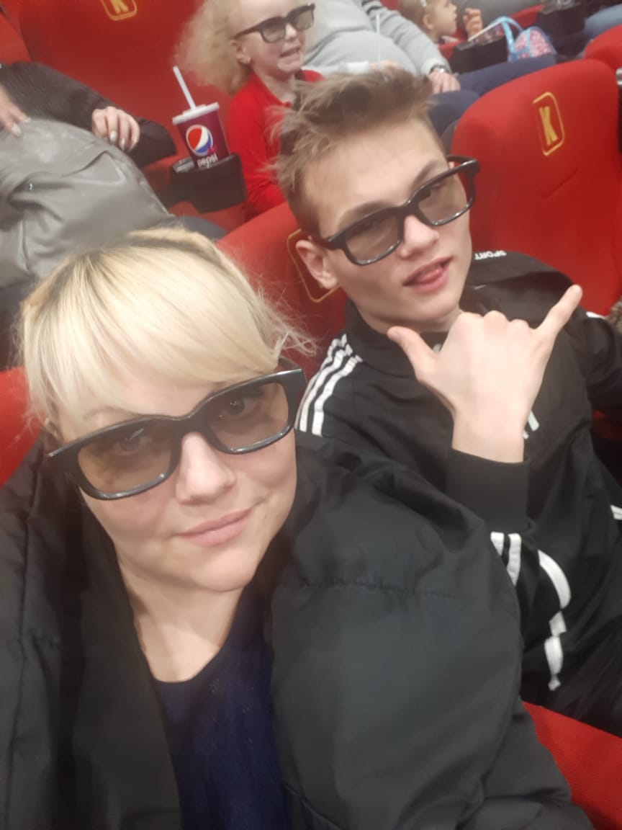
Верьте аль не верьте, а живет на белом свете Владислав -стрелец, удалой молодец…

Slide 4
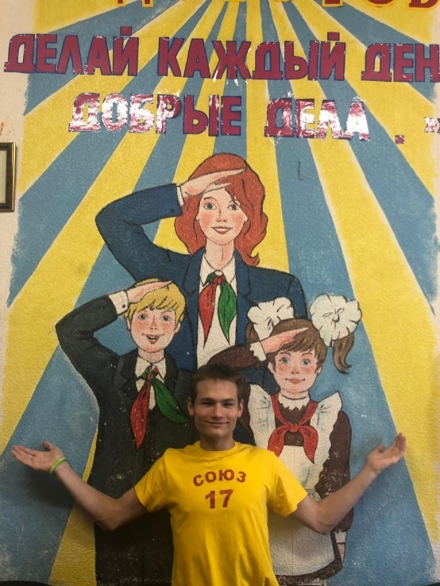
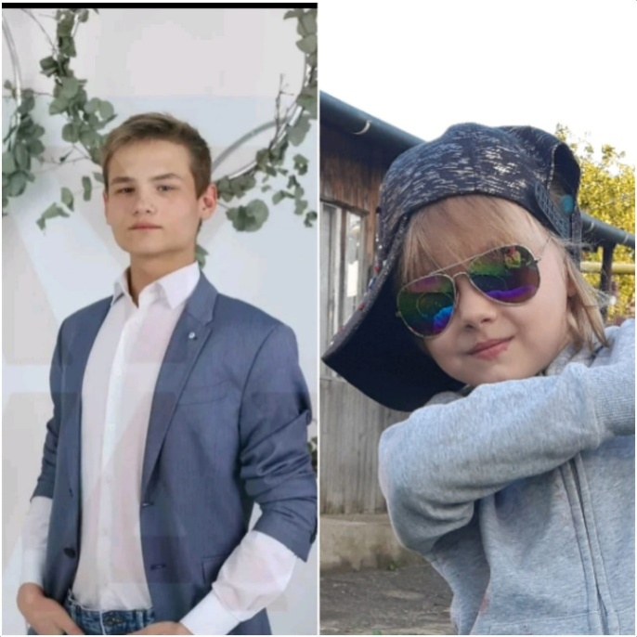
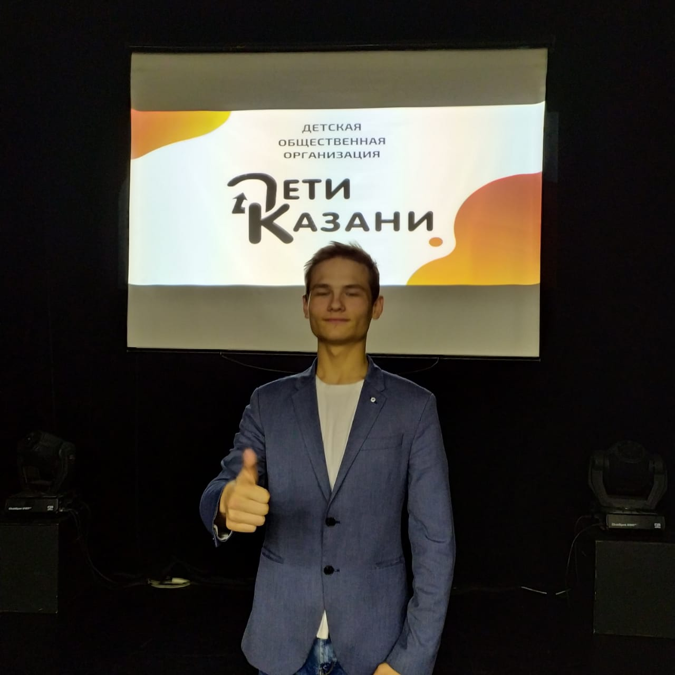
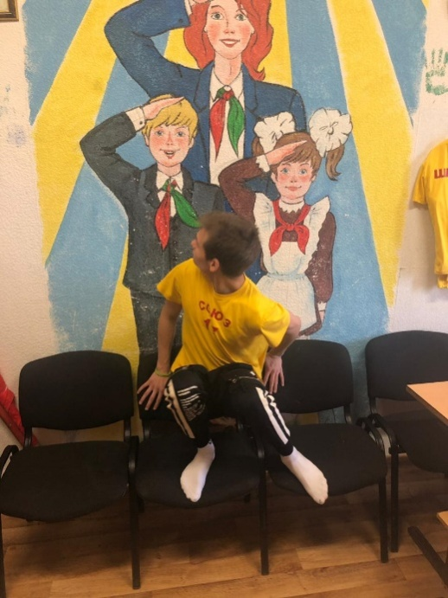
Где родился, там и сгодился

Slide 5
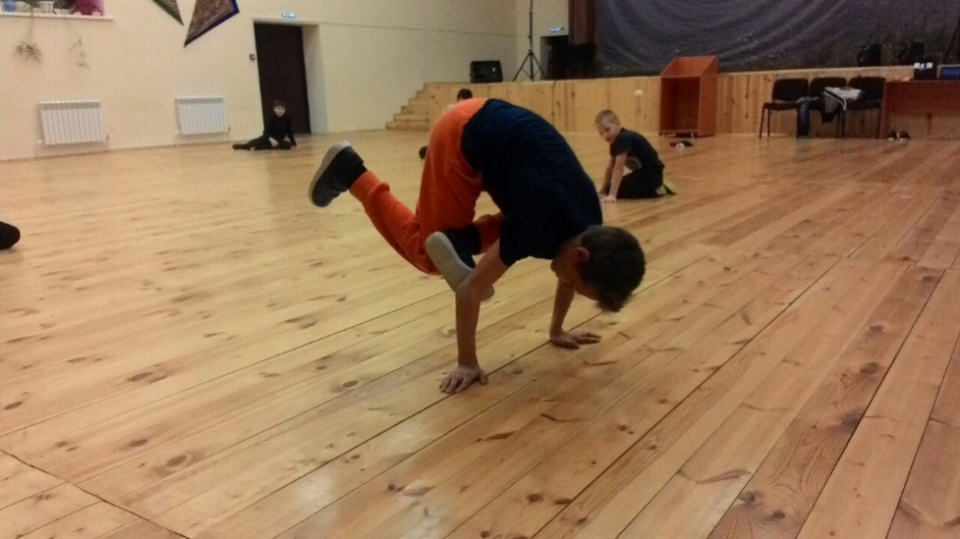
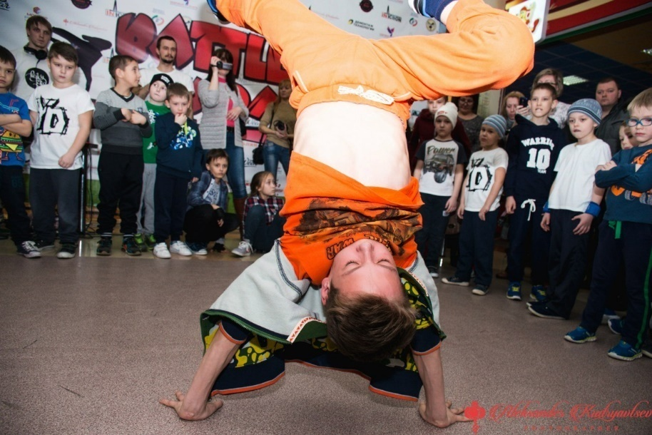
И швец, и жнец, и на дуде игрец

Slide 6
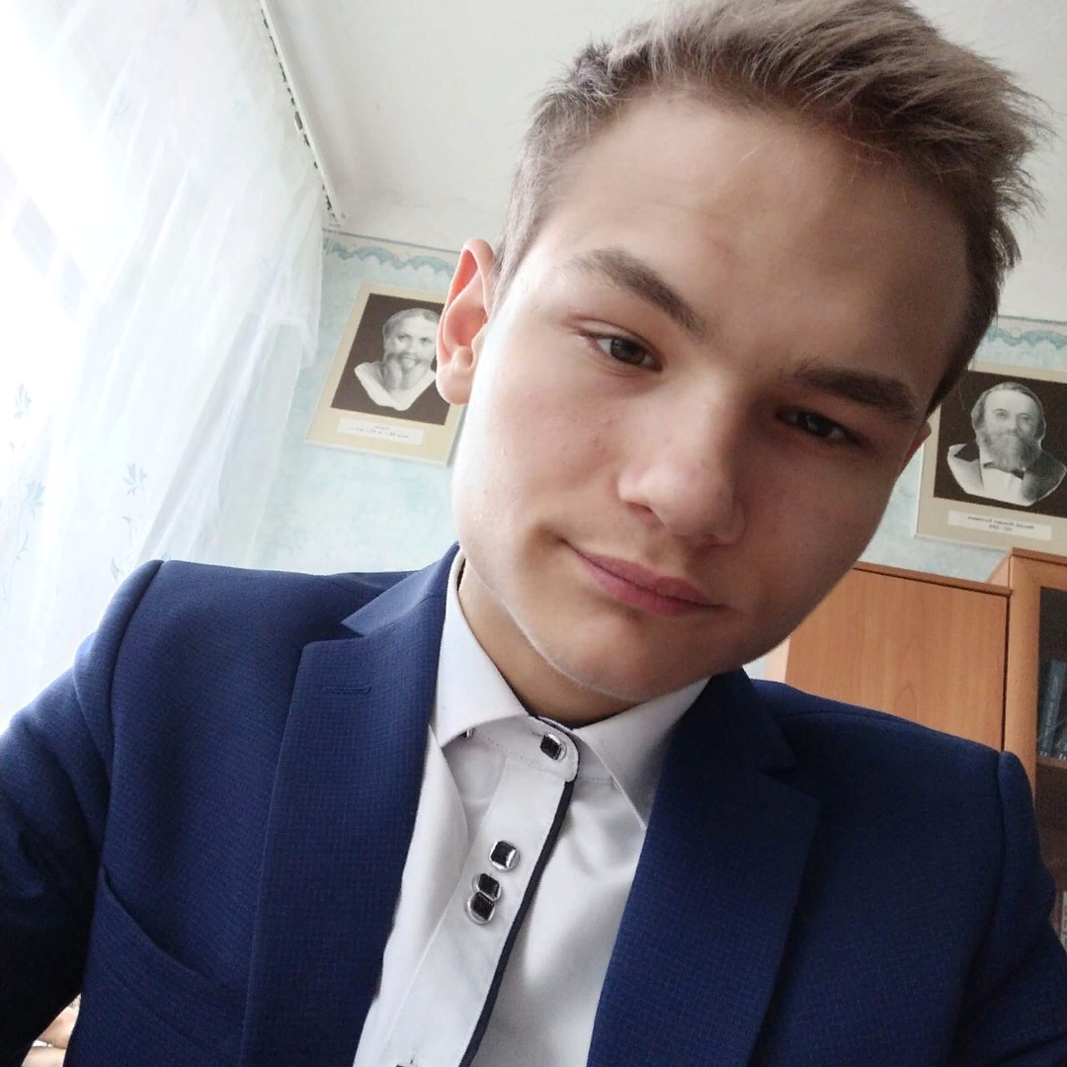
Делу – время, потехе - час

